Slide 1
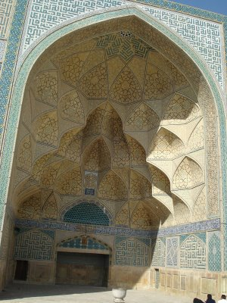



Muqarnas
Philip van Egmond en Rogier Bos
Notes:
Philip

Slide 2



Wat zijn muqarnas?
Notes:
Philip

Slide 3
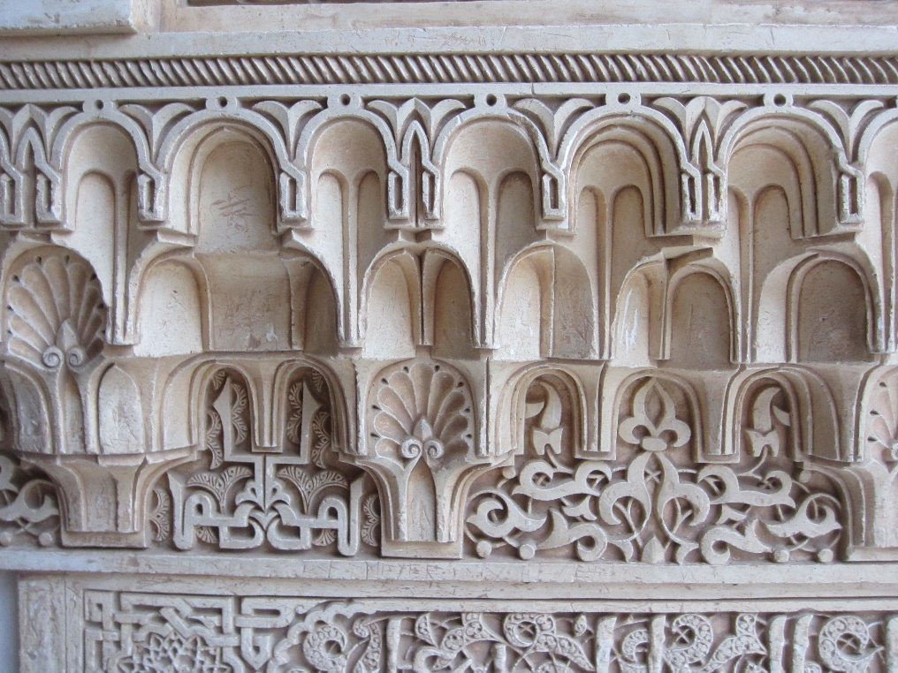
Notes:
Philip

Slide 4
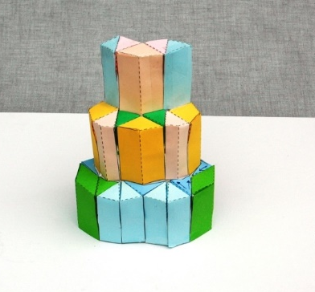
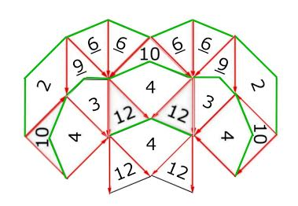
Voorbeeld: leerlingwerk
Notes:
Philip

Slide 5
Planning
Introductie, U-talent (5 minuten)
Muqarnas en aanzichten (10 minuten)
Eerste cellen bouwen (10 minuten)
Betegelingen en muqarnas (10 minuten)
Muqarnas bouwen (45 minuten)
Afronden uitloop
Notes:
Vanaf hier Rogier

Slide 6
Het lesmateriaal over muqarnas
Proefschrift Silvia Harmsen: Algorithmic Computer Reconstructions of Stalactite Vaults - Muqarnas - in Islamic Architecture (2006) (o.a. onder begeleiding van Jan Hogendijk en Yvonne Dold-Samplonius)
U-talentmodule en Praktische Opracht Concrete Meetkunde door Saskia van den Hoeven, Bart Post, Koen Jeene en Maartje van der Veen
Aangepast U-talentmodule door Philip van Egmond en Rogier Bos
Wat heb je eraan in de klas?
Originele combinatie van wiskunde en architectuur
Geschiedenis van de wiskunde
Islamitische kunst
Betegelingen (eventueel grafen)
Samenwerken
Creativiteit
Concreet resultaat
Notes:
Vanaf hier Rogier

Slide 7
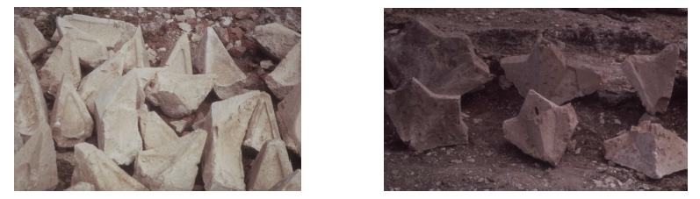
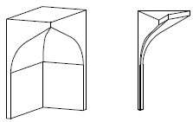
Elementen
Element
“Bayt” (huis)
Jamshīd al-Kāshī
(1380-1429)
Tussenelement

Slide 8
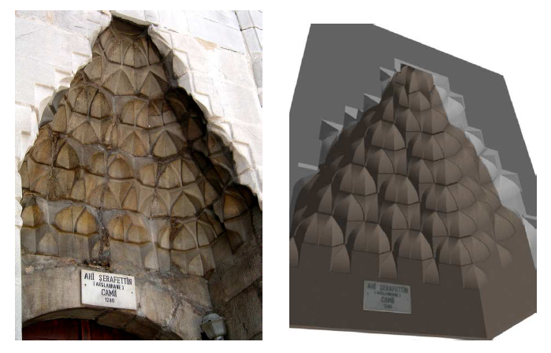
Harmsen (2006): 12 elementen voor reconstructie Muqarnas in Seljuk- en Il-Khanid-periode
Arslanhane Moskee in Ankara en de computer-reconstructie

Slide 9
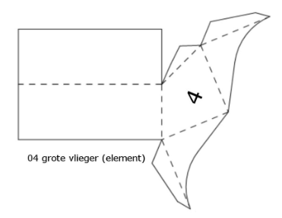
Aan de slag
Vorm groepjes van drie
Zet ieder een element en een tussenelement in elkaar
Deze maquette-elementen hebben geen welving aan de binnenkant

Slide 10
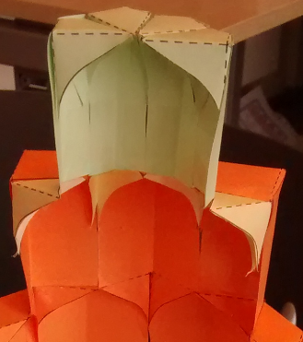
Eerst ontwerpen
Elementen in elkaar plakken is veel werk
Dus: eerst een ontwerp!
In de praktijk moest/moet dat natuurlijk zeker.

Slide 11
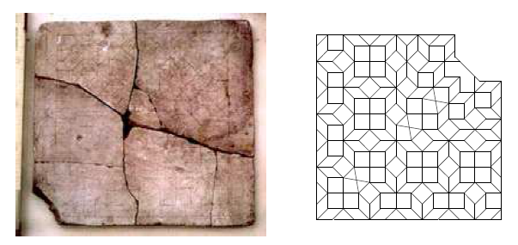
Ontwerp via bovenaanzicht
Stenen plaat gevonden bij Takht–i–Sulayman en interpretatie door Harb (1978).

Slide 12
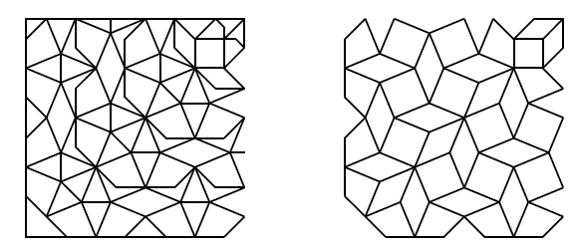
Ontwerp via bovenaanzicht
“During the analysis of this design we find that it is not possible to construct a muqarnas
only consisting of squares and rhombi; we have to interpret some rhombi as a combination
of an almond and a biped (see e.g. [Dold-Samplonius and Harmsen, 2005]). In the
muqarnas designs of the Topkapı Scroll the designers mark where figures have to be split.”
Bovenaanzicht Arslanhane Moskee alleen ruiten en vierkanten (links) en opgedeeld in meer tegels (rechts)

Slide 13
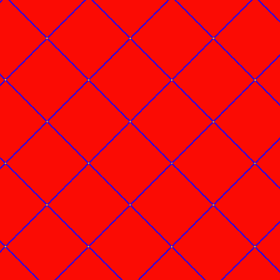
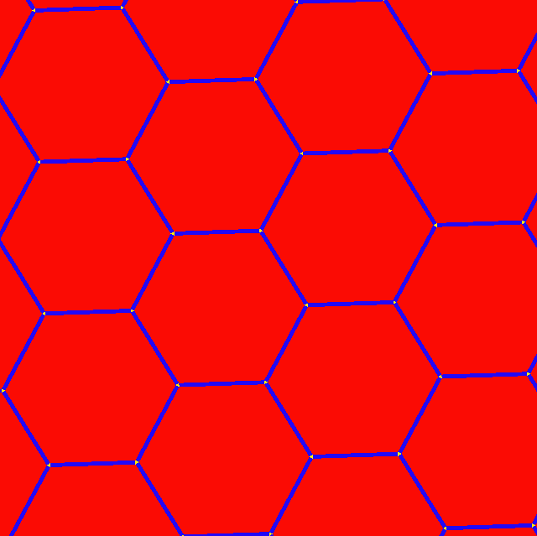
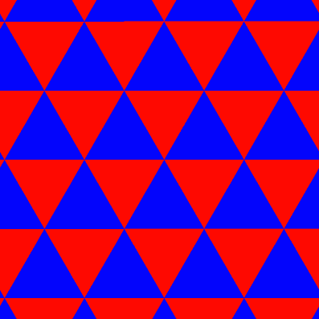
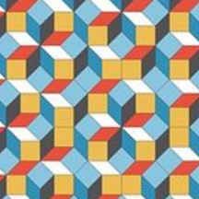
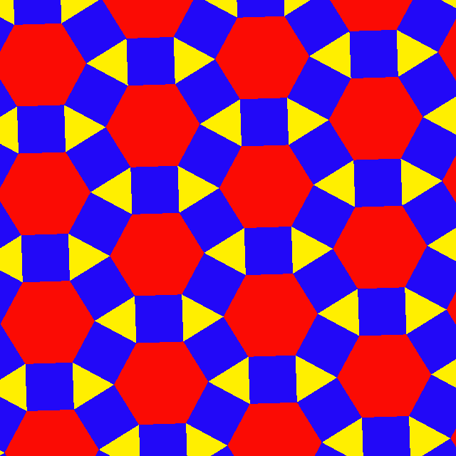
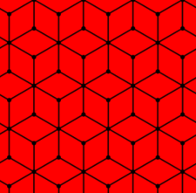
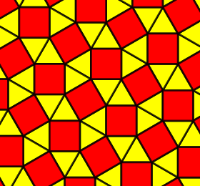
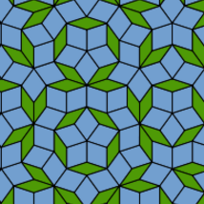
Betegelingen

Slide 14
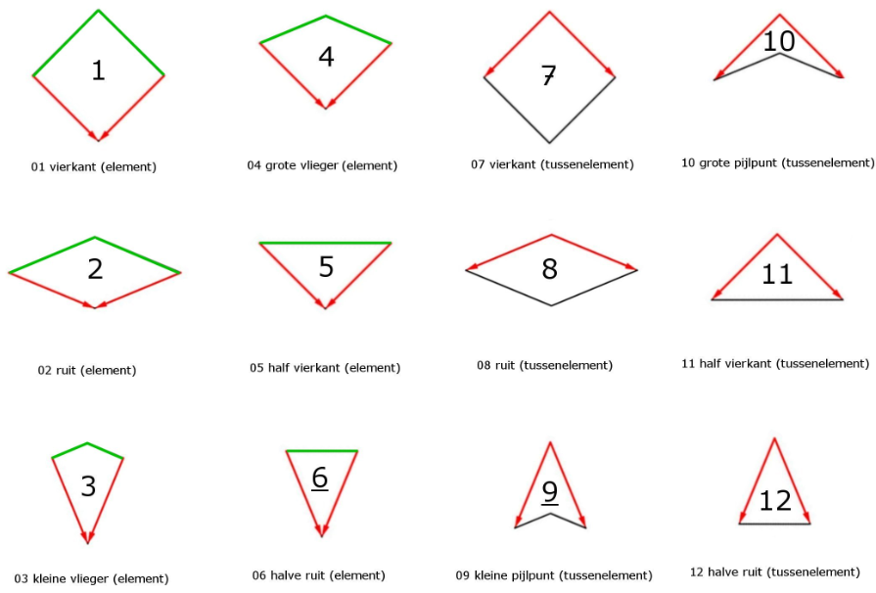

Slide 15


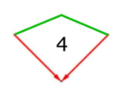





Combinaties: vierkanten en ruiten in twee
Regels:
Rode pijlen tegen elkaar (in dezelfde richting)
Groene tegen zwart
Met groen doorlopende muren maken
Maar soms loop je vast…

Slide 16
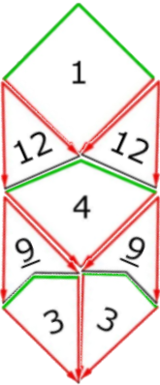
Schuifsymmetrie gebruiken in ontwerp

Slide 17
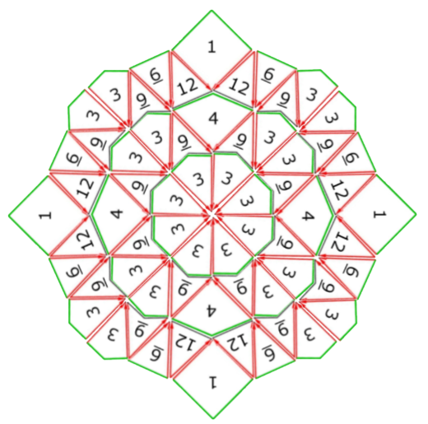
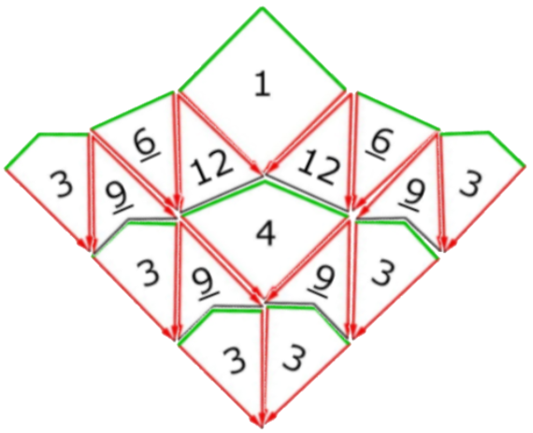
Draaisymmetrie gebruiken in ontwerp

Slide 18
Aan de slag
Besluit tot een globale vorm van je muqarnas: hol, recht of bol
Maak een ontwerp (bovenaanzicht) met de gegeven tegels. Trek de tegels over met potlood
Maak de bijbehorende elementen en tussenelementen
Zet de Muqarnas in elkaar

Slide 19
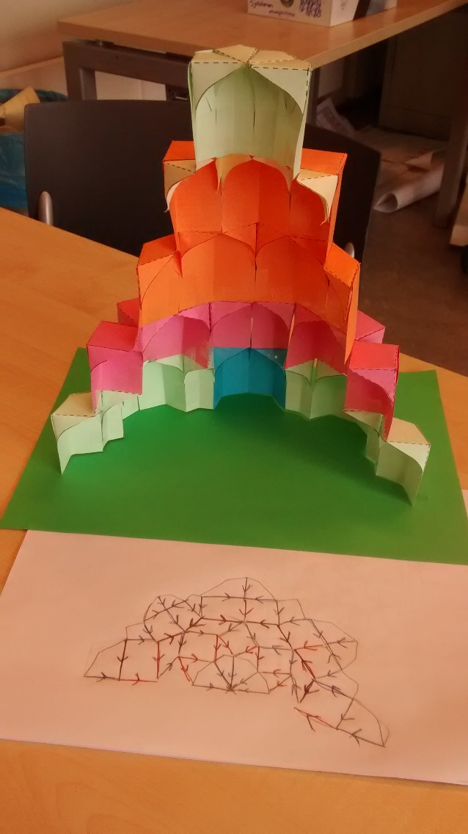
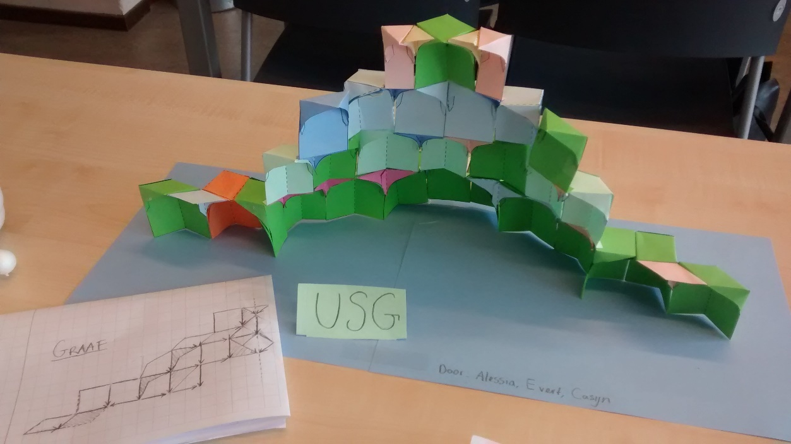
Meer leerlingwerk

Slide 20
Hoe nu (eventueel) verder?
Download t.z.t. de materialen van de NWD-website
Zie de website (inclusief video’s): http://www.iwr.uni-heidelberg.de/groups/ngg/Muqarnas/index.php?L=0
Tips voor in de klas
Karton meenemen voor een bodem
Bouwplaten afdrukken op 120 grams papier of zwaarder.
Plakken zo dat de cijfers of naar buiten of naar binnen staan.
Een schaar en een plakstift per twee leerlingen is prima.
Om een resultaat te krijgen moet er minstens een uur geknipt kunnen worden.

